Slide 1


Tipos de dados
e Variáveis

Slide 2
Tipos de dados
Palavras reservadas da linguagem
Objetivos
Variáveis
Nomenclatura de variáveis
Mudança de tipos

Slide 3
Tipos de dados

Slide 4
O que são
tipos de dados?

Slide 5
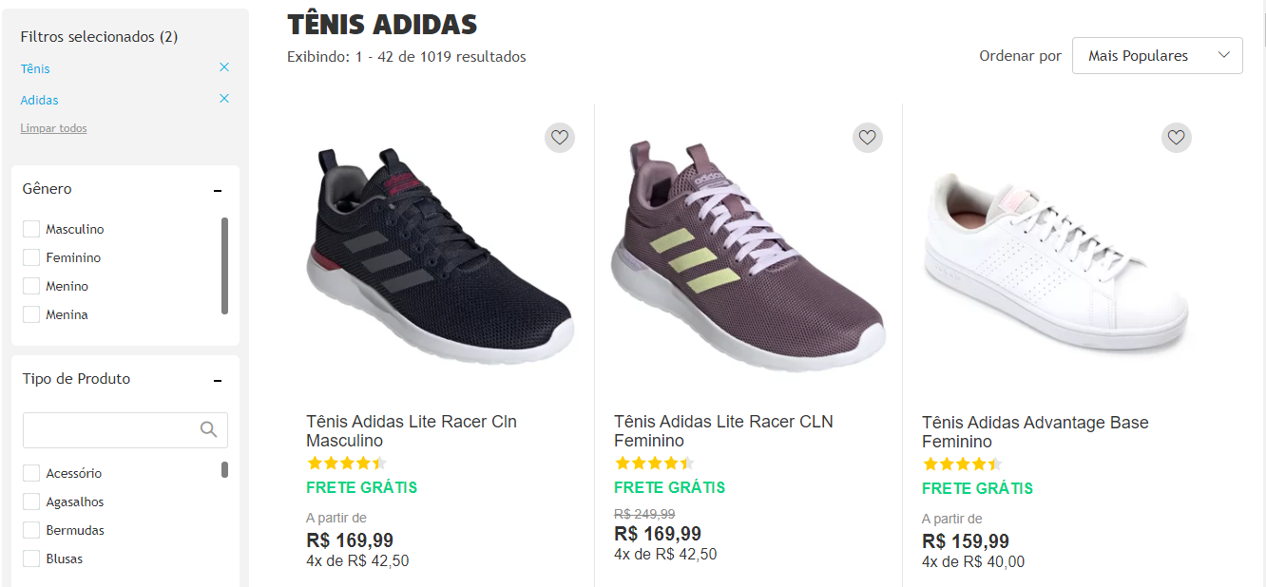

Slide 6
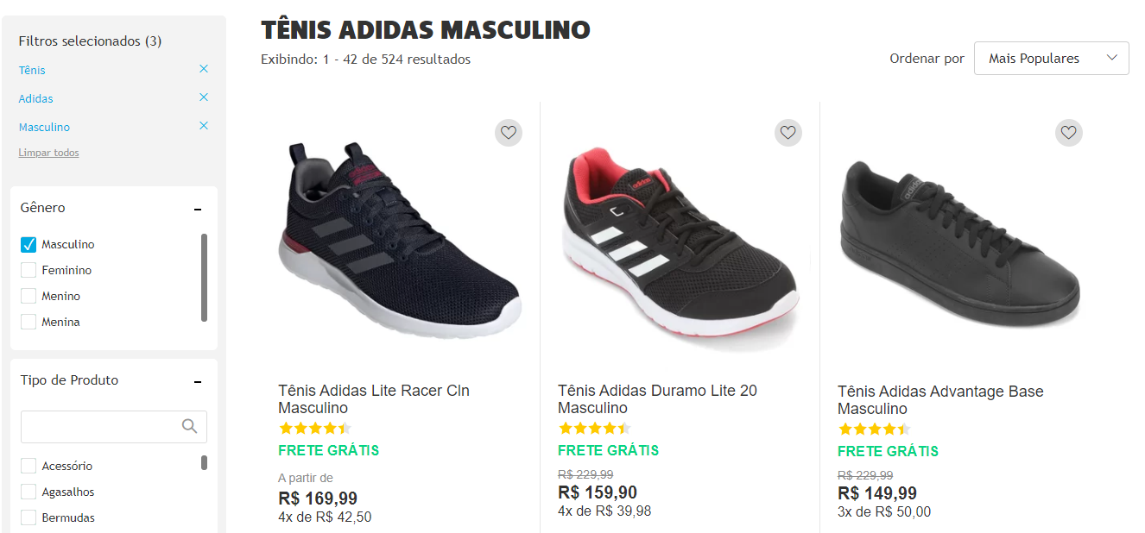

Slide 7
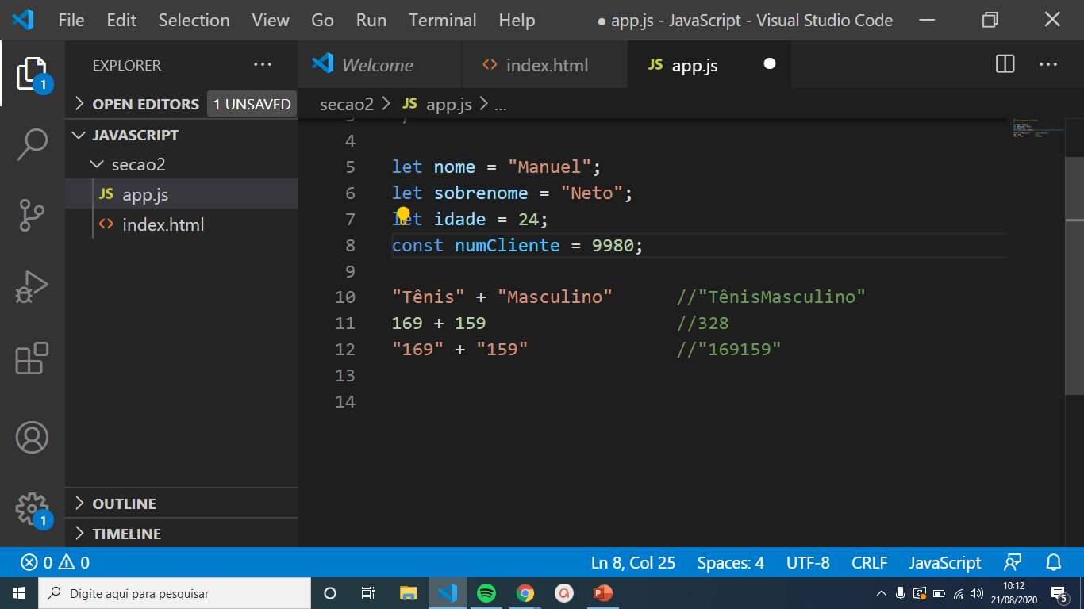

Slide 8
9
Tipos

Slide 9
Primitivos
Primitivo Especial
Complexos
String
Number
Object
BigInt
Boolean
Null
Function
Undefined
Symbol

Slide 10
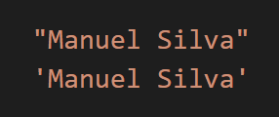
String
Texto puro. Série de caracteres com aspas.

Slide 12
Number
Números de ponto flutuantes ou inteiros.
Special Numbers
16999
1.6999
16.999
169.99
1699.9

Slide 14
Boolean
Tipo de dados lógicos. True ou False.

Slide 16
Symbol
Exclusivo e Imutável
(ECMAScript 2015)

Slide 17
BigInt
Representa números inteiros maiores que 2^53
(ECMAScript 2015)

Slide 18
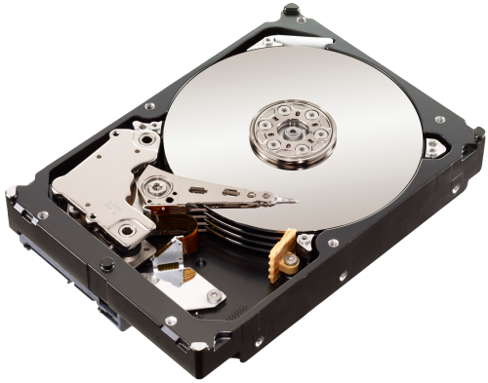
Undefined
Valor não atribuído
Undefined

Slide 19
Tipos de dados

Slide 20
Variáveis

Slide 21

Caixas que ARMAZENAM valores
Manuel
True
25

Slide 22
Var & Let

Slide 23
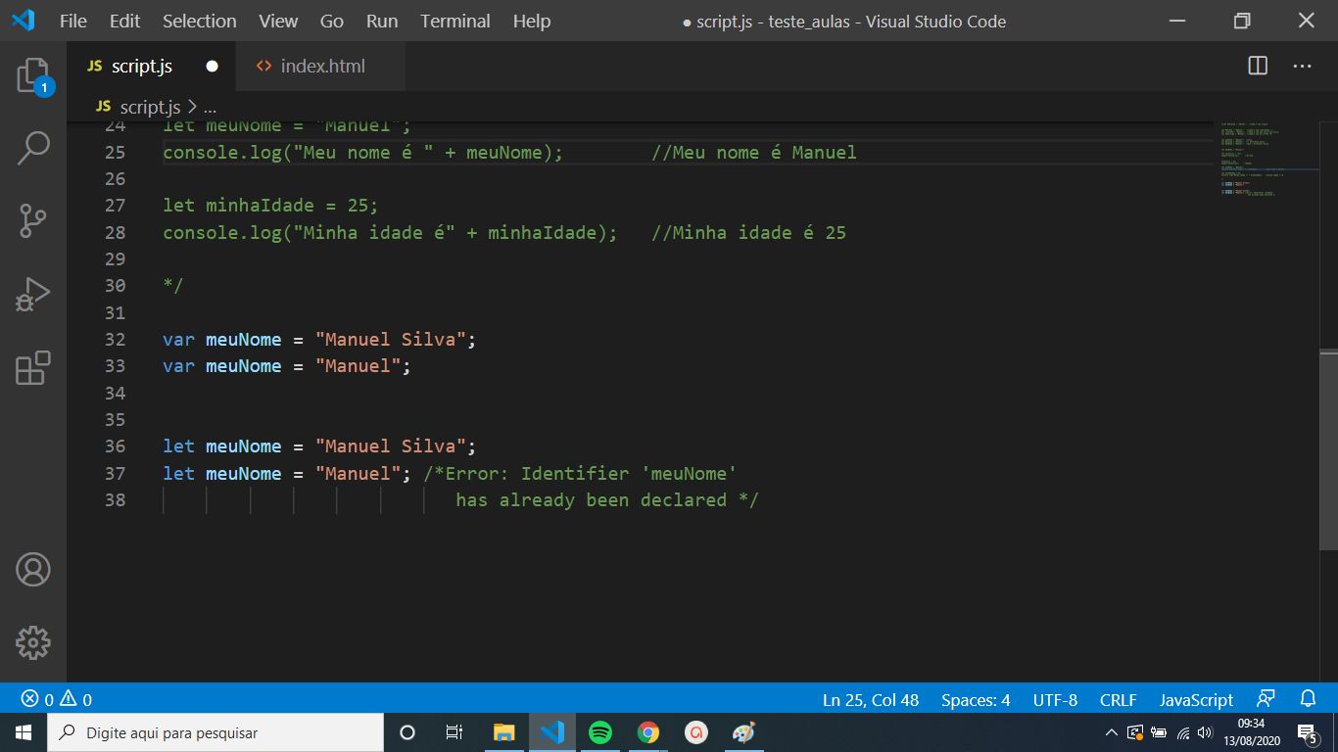
Link

Slide 24
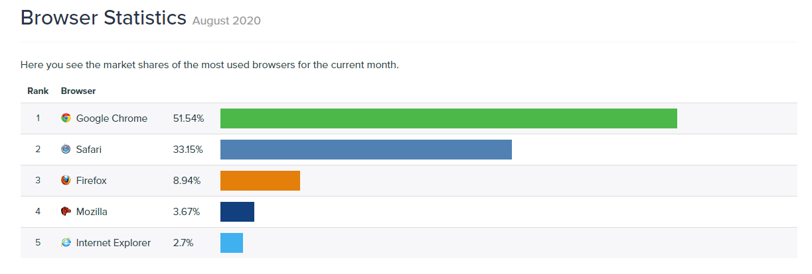
Link

Slide 25
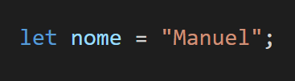
valor
final da instrução
atribuição
nome da variável
palavra-chave

Slide 26
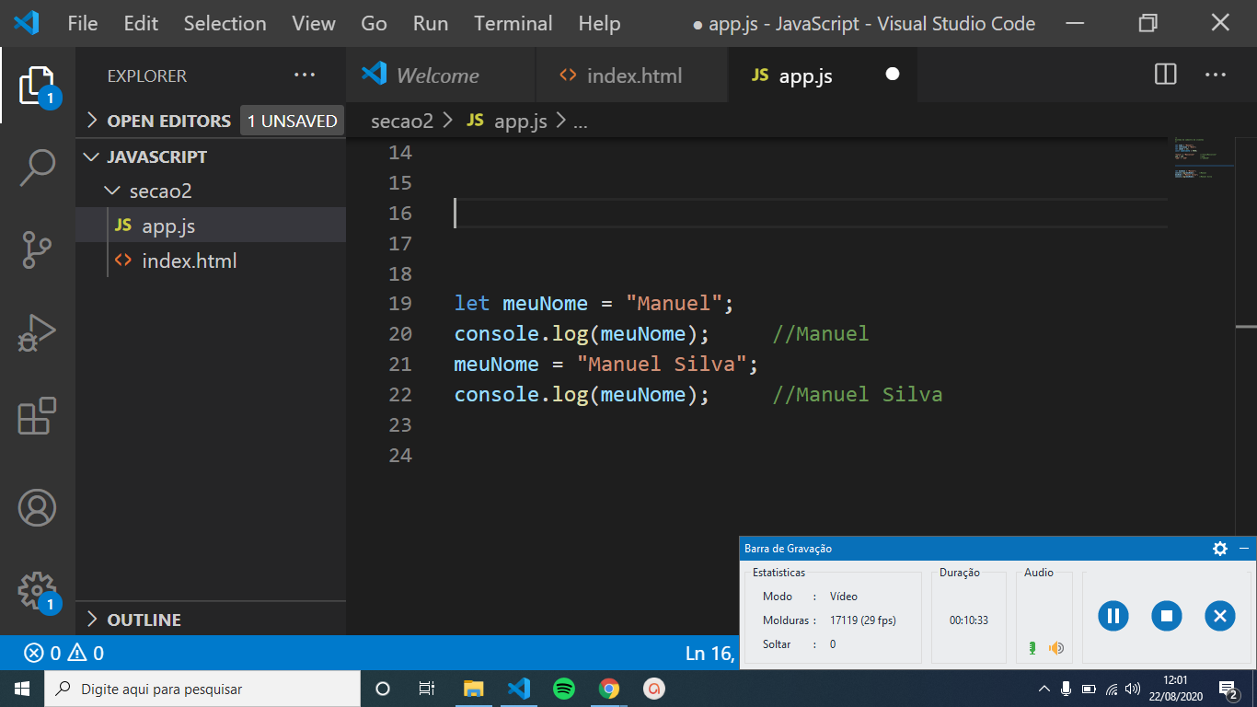

Slide 27
Const

Slide 28
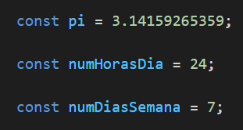

Slide 29
undefined
x
null

Slide 30
Null
Undefined
Representa a ausência intencional de um valor de objeto.
Utilizado quando uma variável não teve valor atribuído.

Slide 31
Nomenclatura de variáveis

Slide 32
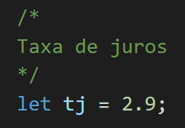


Slide 33
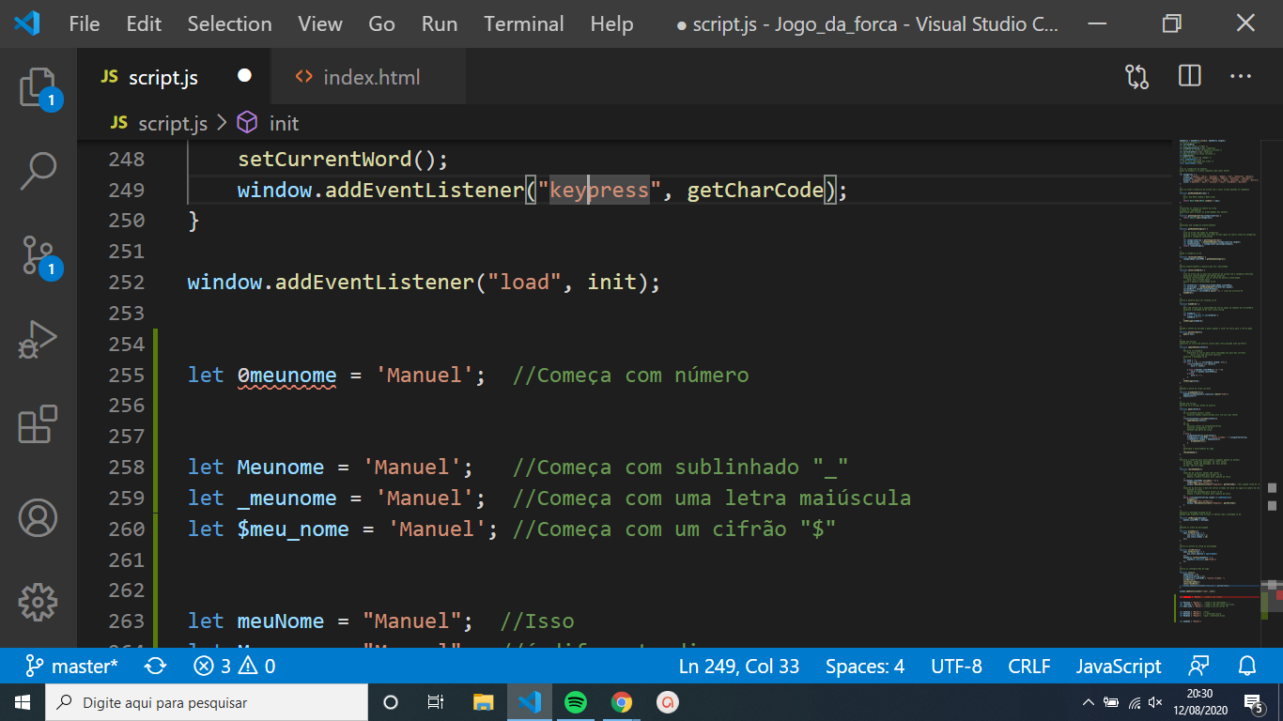
Link

Slide 34
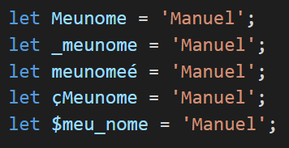

Link

Slide 35

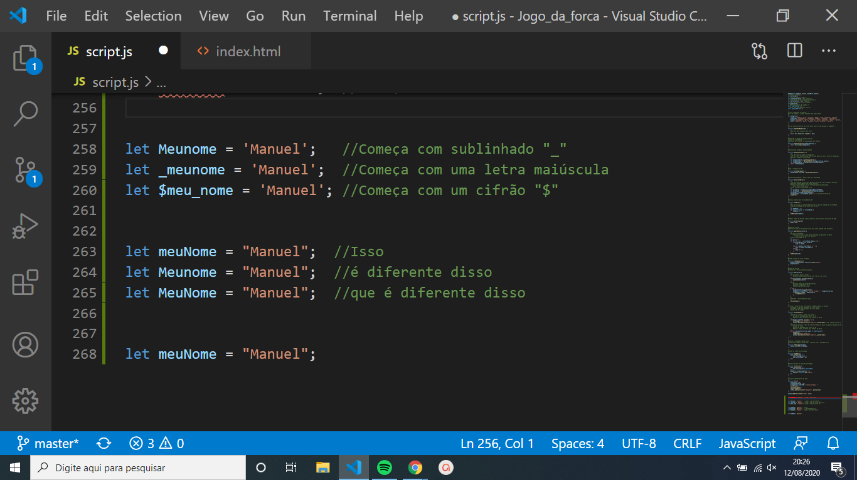
Link

Slide 36
JavaScript
Case Sensitive

Slide 38
while
instanceof
function
debugger
switch
Palavras reservadas
try
extends
continue
return
delete
Link

Slide 39
Tipagem Dinâmica

Slide 40
JavaScript é
dinamicamente tipada

Slide 41
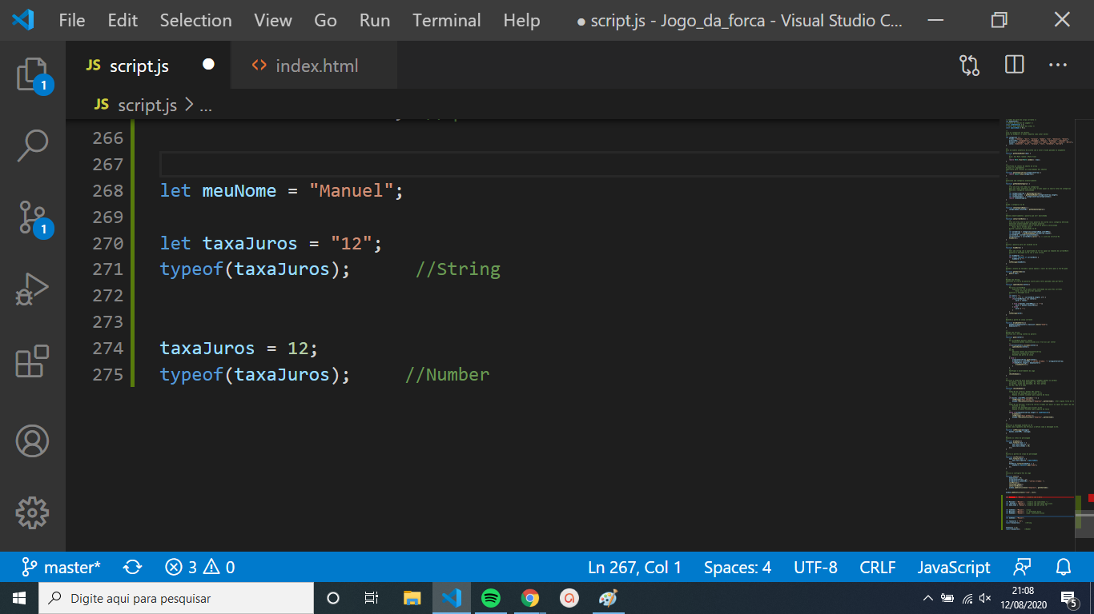

Slide 43
“Meu nome é Manuel”

Slide 44
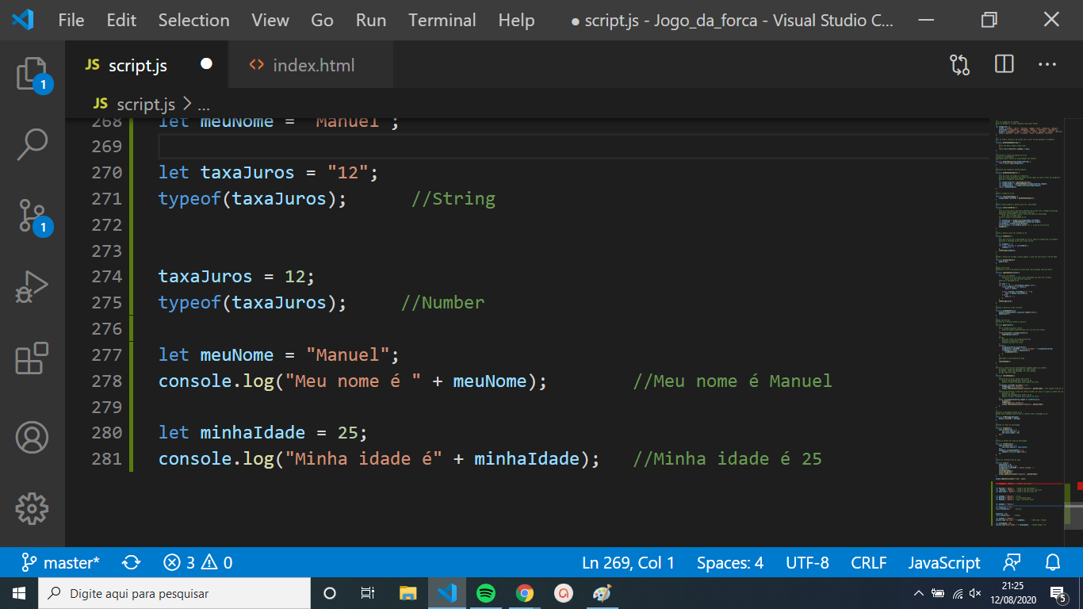

Slide 46
Tipagem Dinâmica

Slide 47
QUIZ

Slide 48
EXPLICAÇÃO
SOLUÇÃO
Desafio 1

Slide 49

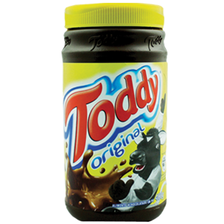
Desafio
Faça um programa que exibe no console do browser três informações sobre determinado produto.
Nome: Toddy
Preço: R$ 6,00
Validade: True
As informações são: seu nome, preço e se está ou não no prazo de validade.
String
Number
Boolean

Slide 50
Resolução

Slide 51
Erros comuns

Slide 52
Erros
Um erro pode acontecer por vários motivos

Slide 53
Erros
Localizar
Entender
Solucionar

Slide 54
Diferentes tipos de erro

Slide 55
Erros comuns
Link

